Slide 1
Ciclo de vida en V
Por: Hernán Darío Coronel y Fabián Álvarez Rodríguez

Slide 2
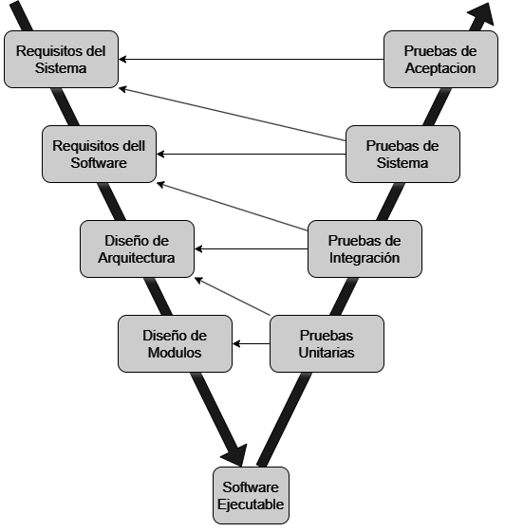
En qué consiste el modelo en V
Es un modelo de desarrollo de software y sistemas que se centra en la validación y verificación a lo largo de las diferentes etapas del desarrollo.
Este modelo estructura el proceso en forma de una "V" para representar el flujo de las actividades de diseño y pruebas.

Slide 3
Etapas del modelo en V Vertiente Izquierda
Requisitos del Sistema: Se definen los requisitos generales que debe cumplir el sistema.
Especificación de Requisitos de Software: Se especifican los requisitos detallados del software.
Diseño de Arquitectura: Se establece la arquitectura del sistema, dividiendo el software en módulos y especificando sus interacciones.
Diseño de Módulos: Los módulos definidos en la fase de diseño de arquitectura se descomponen en componentes más pequeños y específicos.

Slide 4
Etapas del modelo en V Vertiente Derecha
Pruebas Unitarias: En las pruebas unitarias se verifica el funcionamiento de cada módulo de forma aislada.
Pruebas de Integración: Se verifica la interacción entre diferentes módulos del sistema.
Pruebas de Sistema: Se evalúa el sistema completo para verificar que cumpla con los requisitos funcionales y no funcionales.
Pruebas de Aceptación: Se realizan pruebas finales para asegurar que el sistema cumple con los requisitos del cliente.

Slide 5

¿Sigue Vigente?
Sigue estando vigente porque es un modelo que aporta:
Validación y verificación.
Documentación.
Trazabilidad.
Reducción de riesgos.

Slide 6
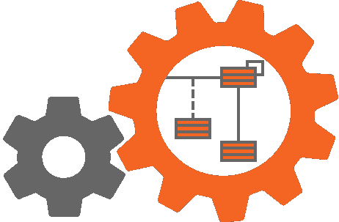
Ventajas
Las ventajas que aporta son:
Responsabilidades y objetivos muy definidos
Planificación y minimización de riesgos.
Calidad como una máxima.
Ahorro de costes.

Slide 7

Inconvenientes
Los inconvenientes o limitaciones son:
Muy rígido.
Requerimientos muy explícitos.
Versión funcional una vez avanzado el proyecto.
“Estados de bloqueo”

Slide 8

Ámbitos de uso
Proyectos de desarrollo de software y sistemas en los que la precisión, la estabilidad y la seguridad son prioridades absolutas:
Software crítico.
Sistemas embebidos.
Proyectos de pocos cambios.

Slide 9

Variantes del Modelo V
El modelo V se integra con otras metodologías de desarrollo software. Principalmente:
Modelo V Tradicional.
Modelo V Extendido.
Modelo V Iterativo.
Modelo V en Espiral
Modelo V Híbrido (V+Agile)

Slide 10
¡Muchas gracias!

